Slide 1
Аналитика бизнеса розничной торговли в России с 2000-2020гг.

Slide 2
Структура продаж обуви по видам в России с 2018-2020гг. (в % от общего объема продаж этой группы товаров в фактически действовавших ценах )

Slide 3
Структура продаж электробытовых товаров по видам в России с 2018-2020гг. (в % от общего объема продаж этой группы товаров в фактически действовавших ценах )

Slide 4
Структура продаж телевизоров по видам в России с 2018-2020гг. (в % от общего объема продаж этой группы товаров в фактически действовавших ценах )

Slide 5
Структура продаж моторного топлива по видам в России с 2018-2020гг. (в % от общего объема продаж этой группы товаров в фактически действовавших ценах )

Slide 6
Продажи населению отдельных потребительских товаров в России с 2010-2020гг.
 | 2010 | 2018 | 2019 | 2020
Мясо и птица, тыс. т | 5 520 | 6 467 | 6 501 | 6 565
из них:
мясо птицы | 3 600 | 4 335 | 4 305 | 4 145
говядина | 785 | 644 | 601 | 597
свинина | 1 134 | 1 478 | 1 565 | 1 708
Консервы мясные, млн условных банок | 657 | 619 | 655 | 688
Масла животные, тыс. т | 364 | 309 | 323 | 329
Растительные масла, тыс. т | 1 632 | 1 743 | 2 336 | 2 529
Сыры, тыс. т | 808 | 679 | 767 | 801
Сахар, тыс. т | 2 936 | 3 315 | 3 385 | 3 317
Мука, тыс. т | 3 033 | 2 998 | 2 937 | 2 863
Крупа, тыс. т | 1 284 | 1 349 | 1 329 | 1 320
Холодильники и морозильники бытовые, тыс. шт. | 4 269 | 4 427 | 4 475 | 5 302
Машины стиральные бытовые, тыс. шт. | 3 892 | 3 748 | 3 830 | 4 345
Автомобили легковые, тыс. шт. | 2 170 | 1 781 | 1 748 | 1 610
Сигареты и папиросы, млрд шт. | 372 | 234 | 213 | 221

Slide 7
Продажа населению алкогольных напитков в России с 2010-2020гг., (миллионов декалитров)

Slide 8
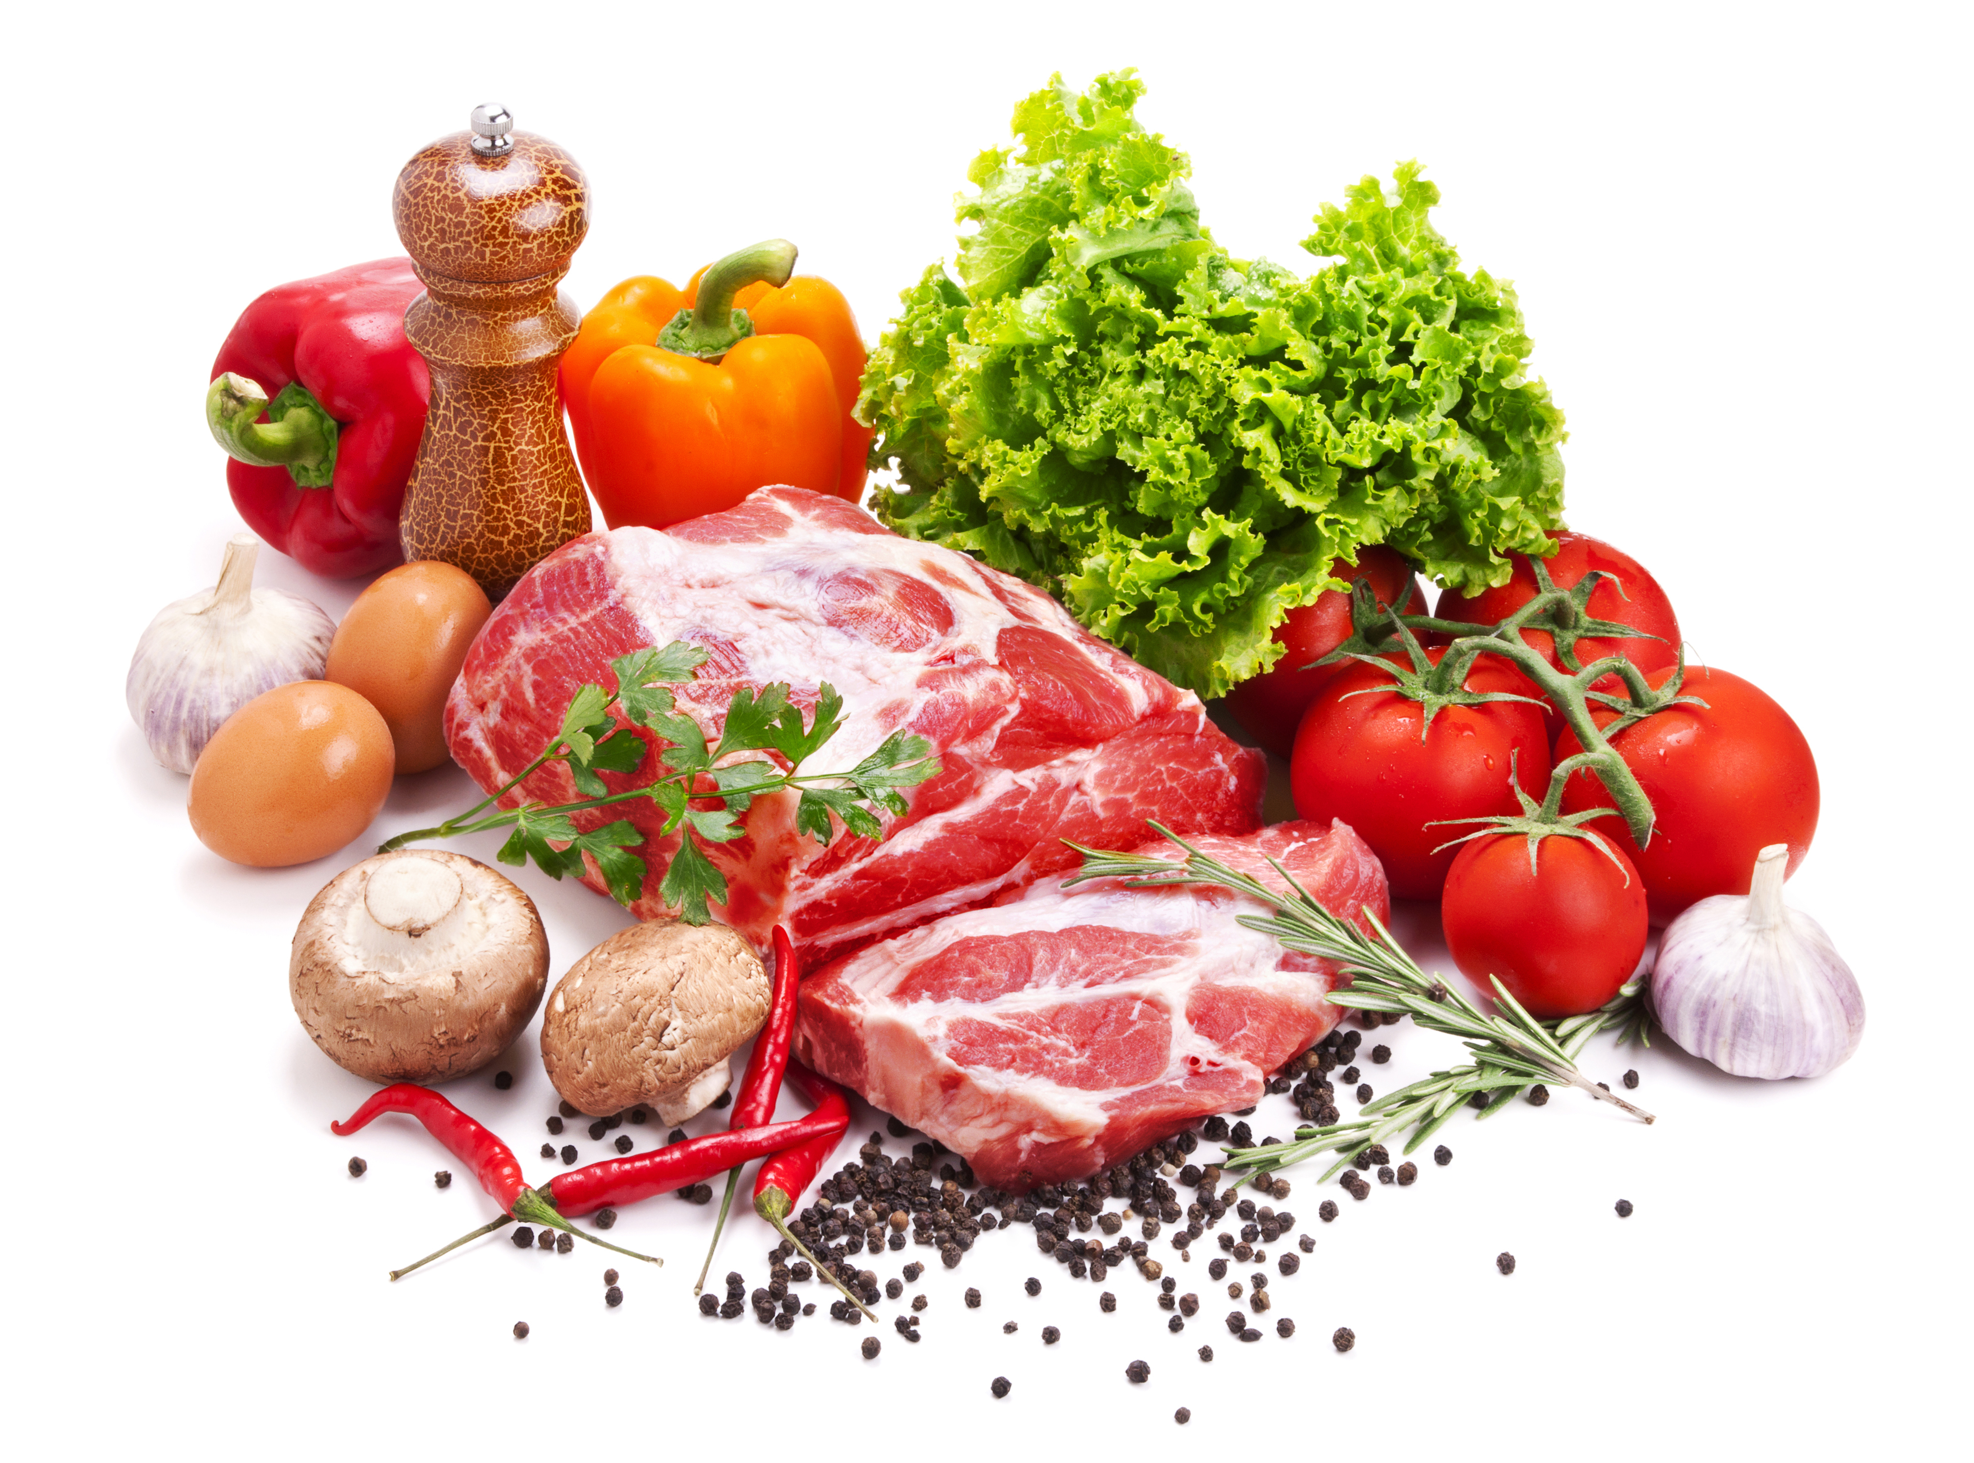
Доля импорта отдельных потребительских товаров в России с 2010-2020гг. (в % в фактически действовавших ценах)
 | 2010 | 2018 | 2019 | 2020
Мясо птицы | 18,2 | 4,3 | 4,3 | 4,3
Говядина | 64,5 | 35,4 | 33,5 | 28,4
Свинина | 46,8 | 2,1 | 2,5 | 0,2
Консервы мясные | 17,1 | 7,2 | 7,2 | 6,9
Масла животные | 32,3 | 19,5 | 28,3 | 29,6
Растительные масла | 23,9 | 17,9 | 15,1 | 13,9
Сыры | 47,4 | 29,0 | 30,4 | 29,9
Сахар | 5,4 | 5,1 | 3,7 | 2,4
Мука | 0,9 | 0,9 | 0,9 | 0,6
Крупа | 2,2 | 0,4 | 0,3 | 0,4
Холодильники и морозильники бытовые | 37,9 | 36,2 | 40,3 | 43,6
Машины стиральные бытовые | 49 | 20,2 | 19,2 | 18,9
Автомобили легковые | 41,5 | 18,4 | 20,7 | 19,9

Slide 9
Качество отечественных и импортных продовольственных товаров в России с 2019-2020гг. (изъято товаров из оборота в % от количества отобранных образцов (проб) товаров по каждой товарной группе)
 | 2019 |  | 2020
 | отечественных | импортных | отечественных | импортных
Мясо и мясо птицы, кроме субпродуктов | 7,6 | 0,0 | 5,1 | 0,0
из них мясо и субпродукты пищевые домашней птицы | 6,0 | 0,0 | 2,8 | 0,0
Изделия колбасные | 1,9 | 0,0 | 2,7 | 0,2
Консервы мясные | 2,3 | 0,0 | 2,9 | 0,0
Рыба и продукты рыбные переработанные | 2,6 | 0,2 | 4,4 | 0,0
Консервы и пресервы рыбные | 2,2 | 0,0 | 53,2 | 0,0
Масло сливочное, пасты масляные, масло топленое | 1,6 | 0,0 | 1,5 | 0,6
Масла растительные | 1,0 | 0,0 | 0,4 | 0,0
Молоко, кроме сырого | 1,4 | 0,0 | 2,4 | 0,0
Сыры | 3,1 | 0,2 | 2,8 | 3,4
Продукты молочные для детского питания | 0,3 | - | 0,0 | 0,0
Сахар | 0,1 | - | 0,2 | -
Кондитерские изделия | 6,8 | 0,1 | 4,2 | 1,1
Мука | 0,4 | 0,0 | 2,5 | -
Крупа | 2,2 | - | 1,0 | 0,0
Изделия макаронные | 0,4 | 0,0 | 0,6 | 0,0
Изделия хлебобулочные | 1,9 | - | 0,6 | 0,0
Минеральные воды | 0,5 | 0,0 | 0,4 | 0,0
Плодоовощные консервы | 1,0 | 12,1 | 2,0 | 0,1
Водка | 0,1 | 0,0 | 0,0 | 0,0
Коньяки, коньячные напитки и спирты коньячные | 0,1 | 0,0 | 0,0 | 0,0
Вина виноградные | 1,2 | 0,8 | 0,7 | 0,7
Пиво | 1,5 | 0,0 | 3,6 | 5,7
Изделия табачные | 1,7 | 3,1 | 10,1 | 26,5

Slide 10
Качество отечественных и импортных не- продовольственных товаров в России с 2019-2020гг. (изъято товаров из оборота в % от количества отобранных образцов (проб) товаров по каждой товарной группе)
 | 2019 |  | 2020
 | отечественных | импортных | отечественных | импортных
Одежда, кроме одежды из меха | 9,2 | 4,4 | 5,9 | 4,4
Изделия меховые | 5,0 | 2,5 | 12,8 | 3,3
Обувь | 5,0 | 3,8 | 18,4 | 20,0
Телевизоры | 0,4 | 0,1 | - | -
Холодильники и морозильники бытовые | 0,3 | 0,3 | - | 0,2
Машины стиральные бытовые | 0,4 | 0,5 | - | 1,5
Машины посудомоечные бытовые | 2,0 | 7,8 | - | -
Пылесосы бытовые | - | 0,4 | - | 0,7
 | 2019 |  | 2020
 | отечественных | импортных | отечественных | импортных
Светильники и осветительные устройства | 7,4 | 5,6 | 4,4 | 16,0
Компьютеры и периферийное оборудование | - | 3,0 | - | 0,1
Аппараты телефонные | 0,0 | 0,9 | - | 0,5
Мебель | 5,3 | 1,5 | 11,5 | 14,9
Часы всех видов | 2,3 | 0,2 | 1,0 | 0,1
Изделия ювелирные | 0,2 | - | - | -
Средства моющие и стиральные | 1,1 | 0,1 | 71,7 | -
Средства парфюмерные и косметические | 3,1 | 1,1 | 4,4 | 0,6

Slide 11
Индексы потребительских цен на продовольственные и непродовольственные товары (декабрь к декабрю предыдущего года в %)
По данным Росстата

Slide 12
Спасибо за внимание!

